Slide 1




SSAFY 작은 도서관 SOLUTION: BOOK SSAFY
@ DEVENGERS
Notes:
안녕하세요. SSAFY 대전 2기 DEVENGERS입니다.
저희는 SSAFY 작은 도서관의 가치 창출을 위해 BOOK SSAFY를 제안합니다. 시작하겠습니다.

Slide 2










DEVENGERS
박정주(팀장) | 고병권 | 박성진 | 서용재 | 손경수
Admin Front end | User Front end | 배포 | User Back end | 기획
User Back end | 테스트 | 기획 | DB | DB
User Service 테스트 | 배포 | User Front end | Admin service 테스트 | Admin Back end
@ DEVENGERS
Notes:
저희 DEVENGERS는 SSAFY 대전 2기 학생들입니다. 그리고 다음과 같이 역할을 담당하여 진행하였습니다.
특히, 많은 기능을 빠르고 정확하게 구현하기 위해 애자일 방식에 따라 진행하였으며 제공되는 git lab 과 jira 시스템으로 원활히 협업하여 프로젝트를 수행했습니다.

Slide 3



프로젝트 개요
BOOK SSAFY
결과물
기대효과
시연
CONTENTS
SSAFY 작은 도서관
SOLUTION: BOOK SSAFY
Notes:
다음의 목차에 따라 발표를 진행하며 현재, 작은 도서관의 오프라인 서비스를 온라인 서비스화한 솔루션 BOOK SSAFY에 집중하여 발표하겠습니다.
본 솔루션 구현에 있어 정교한 설계와 디자인으로 정확한 구현에 집중하였습니다.
발표에 앞서 USER는 SSAFY 교육생(고객)을 지칭하고 있으며, ADMIN은 관리자를 지칭합니다.

Slide 4


Ⅰ. 프로젝트 개요
Chapter
SSAFY는 각 교육장에 작은 도서관을 두어 교육생들의
자기주도학습을 장려하고 있습니다.
@ DEVENGERS
Notes:
먼저, 프로젝트 개요입니다. SSAFY는 각 교육장에 작은 도서관을 두어 교육생들의 자기주도학습을 장려하고 있습니다.

Slide 5
작은 도서관의 가치는 무엇일까?
자기 주도학습 장려
다양한 도서를 통해 필요한 정보를 제공.
1학기 교육과정에서 배운 내용을 보충하거나 심화 가능.
2학기 프로젝트과정에서 프로젝트를 보완 및 심화 가능.
@ DEVENGERS
Notes:
먼저, 작은 도서관의 가치는 무엇일까요? 작은 도서관의 가장 큰 가치는 교육생들의 자기 주도학습을 장려하는 것 입니다.
이는, 교육생들이 다양한 도서를 통해 1학기 교육과정의 내용을 보충 및 심화할 수 있으며, 2학기에 제작하는 프로젝트의 질을 개선할 수 있도록 합니다.

Slide 6
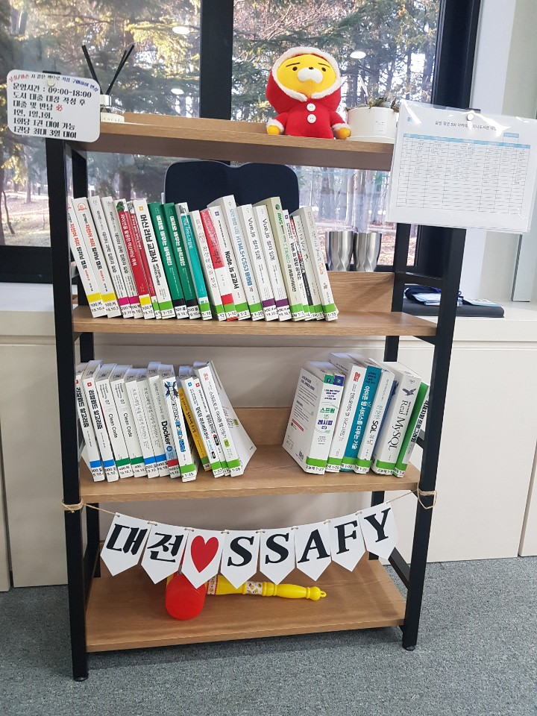
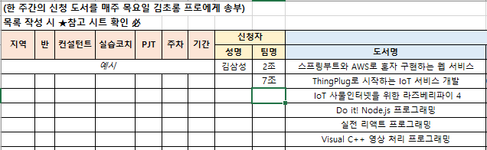
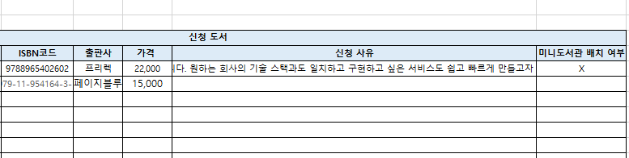
프로젝트 개요
SSAFY 작은 도서관
지역 | 수량(권)
서울 | 152
대전 | 74
구미 | 29
광주 | 34
전국 | 289
전국 교육장에 작은 도서관을 배치하여 운영 중.
교육생들은 대여 및 반납을 통해 해당 서비스를 사용 중.
현재, 오프라인 기반으로 서비스가 제공 되고 있음
교육생
교육생들은 대여 및 반납 시, 대장에 작성하여 서비스 이용.
또한, 도서 신청시에도 양식에 맞춰 작성하여 신청.
관리자
관리자들은 대장을 통해 도서를 관리.
또한, 신청서를 기반으로 신청도서를 관리.
<그림 1 대전 101호 작은 도서관>
<표 1 전국 도서 수량 현황>
<그림 2 대전 101호 작은 도서관 대여 대장>
<그림 3 SSAFY 작은 도서관 도서신청 양식>
@ DEVENGERS
Notes:
현재 SSAFY 작은 도서관은 전국 각 교육장에 배치되어 운영 중이며 전국 289권의 도서를 다음의 표와 같이 지역 교육생의 인원에 따라 배치하고 있습니다.
오프라인 서비스 환경에서 교육생들과 관리자들은 대여 대장과 도서 신청 양식 등에 의존하여 서비스를 이용하고 있습니다.

Slide 7
프로젝트 개요
오프라인 서비스의 한계
도서현황의 실시간 파악이 불가하여, 작은 도서관의 활성화 및 관리가 어려움.
교육생
직접 확인해야 도서현황 파악 가능.
복잡한 대여 및 반납 절차.
관리자
관리의 투명성 및 정확성을 보장할 수 없음.
이로 인해, 도서의 분실, 파손, 지속적인 점유 등 부정적인 상황에 대응이 어려우며,
나아가, 인기 도서 파악 등 교육생의 니즈를 고려한 서비스 개선이 어려움.
@ DEVENGERS
Notes:
오프라인 서비스는 실시간 파악하는 것에 큰 한계가 있습니다. 현재, 오프라인 서비스로 운영되는 작은 도서관도 도서현황의 실시간 파악이 불가하여, 작은 도서관의 활성화 및 관리에 어려움이 있습니다.
구체적으로 교육생의 경우에는 직접 확인해야 도서현황을 파악할 수 있는 점과 복잡한 대여 및 반납 절차로 서비스가 운영되고 있습니다.
관리자의 경우, 관리의 투명성 및 정확성을 보장할 수 없습니다. 이로 인해, 도서의 분실, 파손, 지속적인 점유 등의 부정적인 상황에 대응이 어렵습니다.
나아가, 인기 도서 파악 등 교육생의 니즈를 고려한 향후 서비스의 질 개선에 어려움이 있습니다.

Slide 8
Ⅱ. SOLUTION:
BOOK SSAFY
디자인 컨셉과 주요기능을 중심으로
Chapter
BOOK SSAFY는 SSAFY 작은 도서관을 온라인 서비스화 하는 것이며,
오프라인 서비스의 한계를 극복하여
교육생들의 자기 주도학습 장려 및 관리의 업무 개선을 목표로 합니다.
@ DEVENGERS
Notes:
저희 DEVENGERS는 이러한 상황을 극복하고자 솔루션 BOOK SSAFY를 제안합니다. 고객 서비스와 관리자 서비스를 각각의 다지인 컨셉과 주요기능을 중심으로 발표하겠습니다.

Slide 9
PROJECT GOAL
목표
SSAFY 교육생들의 자기주도학습 장려
온라인 서비스화로 작은 도서관 활성화
온라인 서비스화로 관리자의 업무 혁신
@ DEVENGERS
Notes:
BOOK SSAFY는 SSAFY 교육생들의 자기주도학습 장려를 최우선의 목표로 두며 이를 위해 작은 도서관 활성화 및 관리자의 업무 혁신을 목표로 합니다.

Slide 10
PROJECT GOAL
교육생(USER)
도서 현황 실시간 파악 가능
간편한 대여 및 반납, 도서 신청 절차 제공
맞춤 도서, 베스트 도서, 도서 리뷰 등을 제공으로 다양한 정보 제공
찜한 도서 반납 알림 제공
관리자(ADMIN)
도서 현황 실시간 파악 가능
대여, 반납, 연체 정보를 제공하여 효율적인 관리 가능
도서 신청정보를 실시간으로 확인 가능
도서 등록 시 단권 등록 및 파일 등록 기능으로 간편하게 DB에 저장 가능
@ DEVENGERS
Notes:
구체적으로 고객의 경우 실시간으로 도서현황을 파악하는 것과 간편한 대여 및 반납, 도서신청 절차를 제공하는 것을 목표로 합니다. 대여 및 반납을 본인 휴대폰으로 QR코드를 스캔하여 자동 진행되게 하고, 도서 신청의 경우 NAVER API를 활용하여 도서검색을 할 수 있도록 하여 이용간 편의성을 제고하였습니다. 이외에도 맞춤도서, 베스트 도서 등 다양한 정보를 제공하고 도서 찜하기 기능으로 대여상태에 있는 도서가 반납될 시 알림을 받을 수 있도록 하여 이용간 편의성이 제고하였습니다.
관리자의 경우, 마찬가지로 실시간으로 도서현황을 파악하는 것과 도서의 대여, 반납, 연체 상태 그리고 신청 정보를 실시간으로 파악할 수 있도록 하여 효율적인 관리가 가능하도록 하였습니다. 또한 관리자의 주요 업무인 도서 등록의 경우 단권 등록과 여러권 등록의 기능을 두어 해당 상황에 따라 적절히 활용할 수 있도록 하였고
특히, 여러권 등록의 경우 엑셀을 주로 활용하는 관리자의 편의성 제고를 위해 엑셀 파일을 그대로 업로드하여 등록할 수 있도록 하였습니다.

Slide 11














SYSTEM ARCHITECTURE
8080
80
3306
8082
8383
<그림 4 BOOK SSAFY system architecture>
@ DEVENGERS
Notes:
전반적인 시스템 아키텍처는 다음과 같습니다. 저희는 교육생 서비스와 관리자 서비스를 제공하고 있으며 각각 독립된 포트에서 구동되고 있습니다. WAS로는 엔진엑스를 사용하고 있고 Vue.js와 Spring, MySQL로 각각 프론트 엔드, 백엔드, 데이터 베이스를 구현하였습니다. 이외에도 기능에 따라 네이버 API와 IBM 왓슨 어시스턴트, 인스타스캔, SheetJS를 사용하여 구현하였습니다.

Slide 12
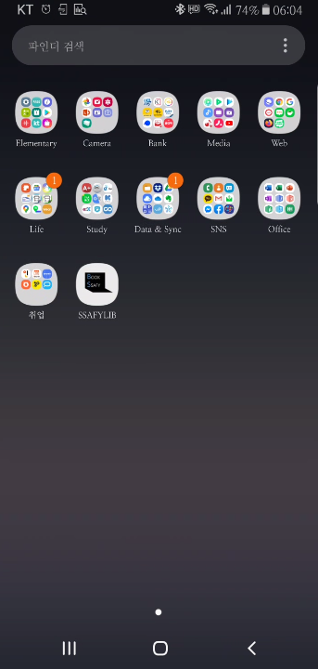
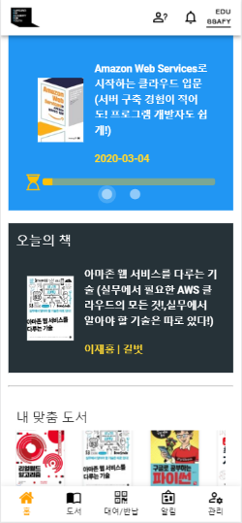
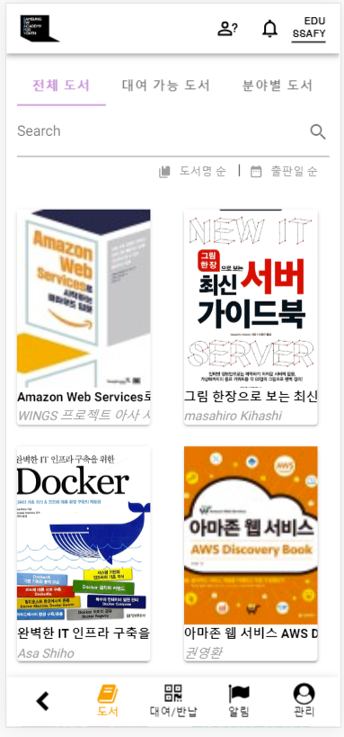
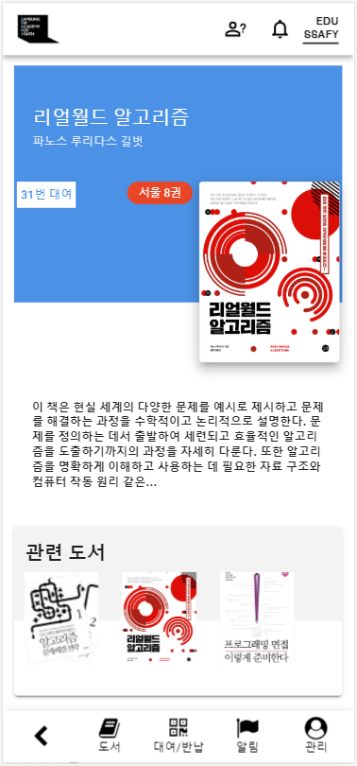
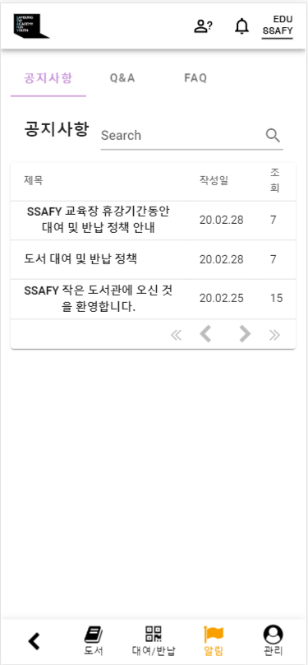
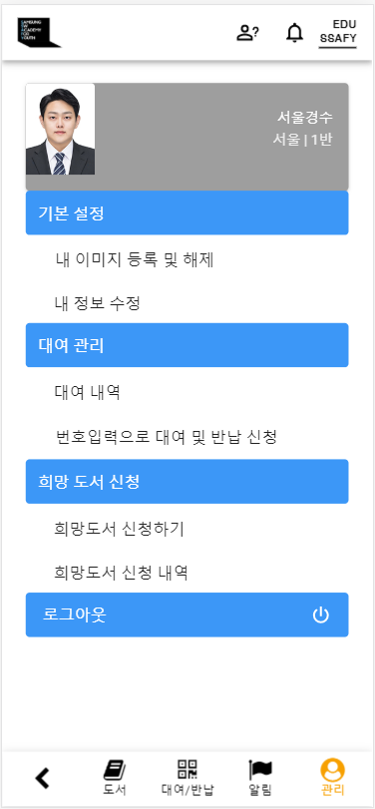
USER DESIGN CONCEPT
교육생(USER)
EDU SSAFY의 컨셉으로 디자인하여 사용자 경험이 발휘될 수 있도록 하였음.
모바일환경에 최적화된 디자인으로 교육생들이 쉽게 활용할 수 있도록 하였음.
PWA 기능을 적용하여 모바일에서 더욱 편리하게 이용할 수 있도록 하였음.
<그림 5 BOOK SSAFY PWA>
<그림 6 BOOK SSAFY user 메인>
<그림 7 BOOK SSAFY user 도서목룍>
<그림 8 BOOK SSAFY user 도서상세>
<그림 9 BOOK SSAFY user 알림>
<그림 10 BOOK SSAFY user 관리>
@ DEVENGERS
Notes:
먼저 고객 서비스의 디자인 컨셉은 EDU SSAFY의 디자인 컨셉으로 디자인하여 교육생들의 사용자 경험이 발휘되도록 하였습니다.
또한 QR코드를 통한 대여 및 반납이 주 기능으로 사용되는 서비스이기 때문에 모바일 환경에 최적화된 디자인으로 구성하였으며
PWA기능을 추가하여 모바일 환경에서 편의성을 제고하였습니다.

Slide 13
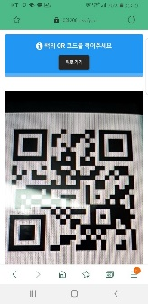
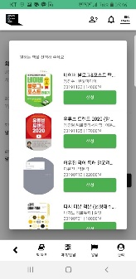

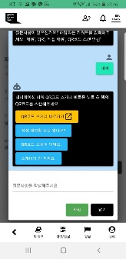
USER 주요기능
실시간 도서현황 파악
찜한 도서
반납알림
QR코드를
이용한
대여 및 반납
BOOK
SSAFY
USER
<그림 11 instascan>
맞춤도서,
베스트 도서, 관련도서 등
도서 추천
간편한
도서 신청
<그림 14 user QR코드 대여>
챗봇을 통한 이용정보 제공
<그림 12 NAVER Developers>
<그림 15 user 신청도서 검색>
<그림 13 IBM Watson Assistant>
<그림 16 user 챗봇>
@ DEVENGERS
Notes:
이러한 교육생 서비스의 주요기능은 다음과 같으며 핵심은 실시간 도서 현황 파악과 간편한 대여 및 반납입니다. 이외에도 간편한 도서신청, 챗봇을 통한 이용정보 제공, 다양한 도서 추천 마지막으로 찜한 도서 반납 알림 기능이 있습니다. 특히, 대여 및 반납, 도서 신청, 챗봇 기능을 신뢰도 있는 외부 API를 통해 구현하여 정확한 동작을 하도록 하였습니다.

Slide 14
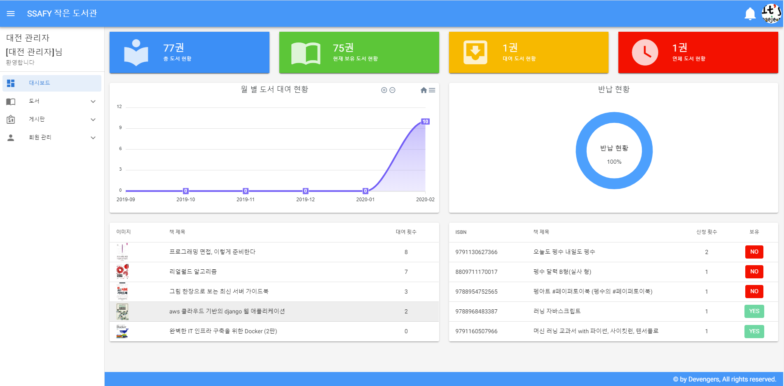
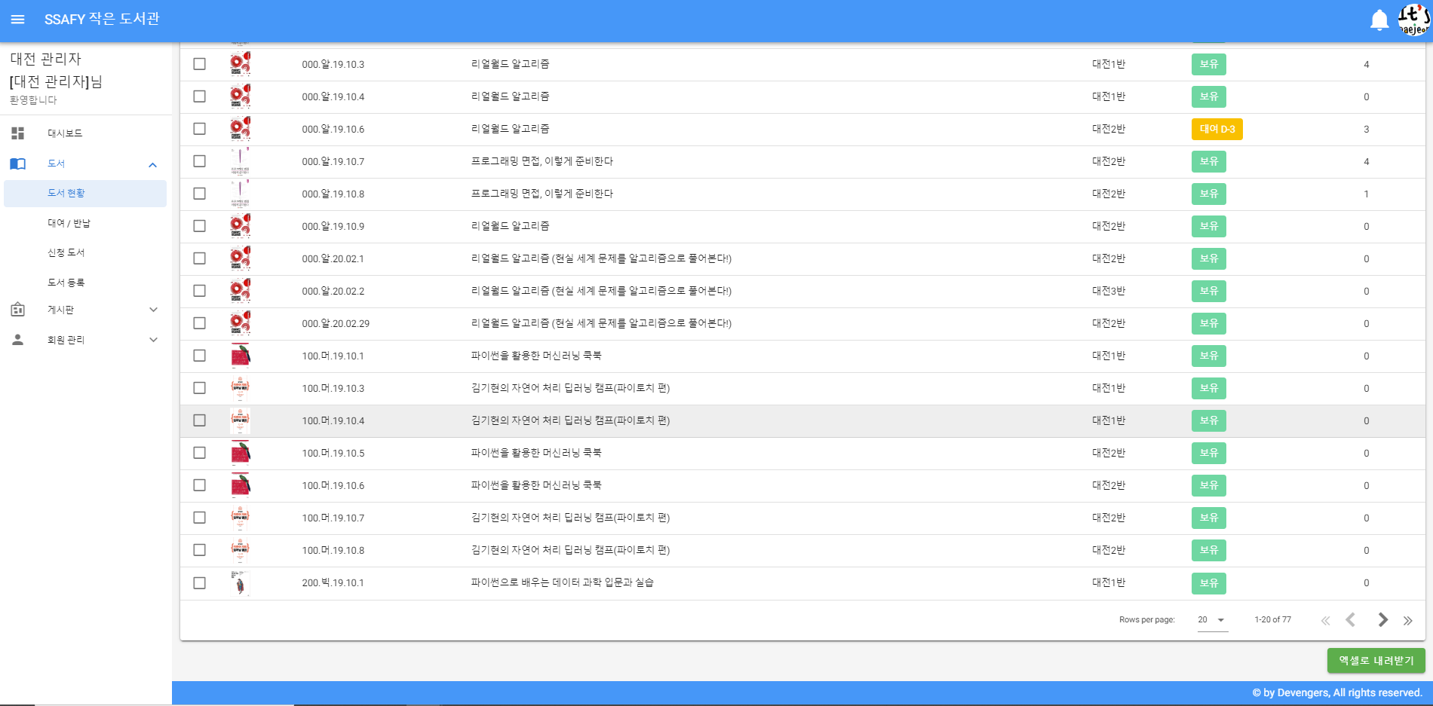
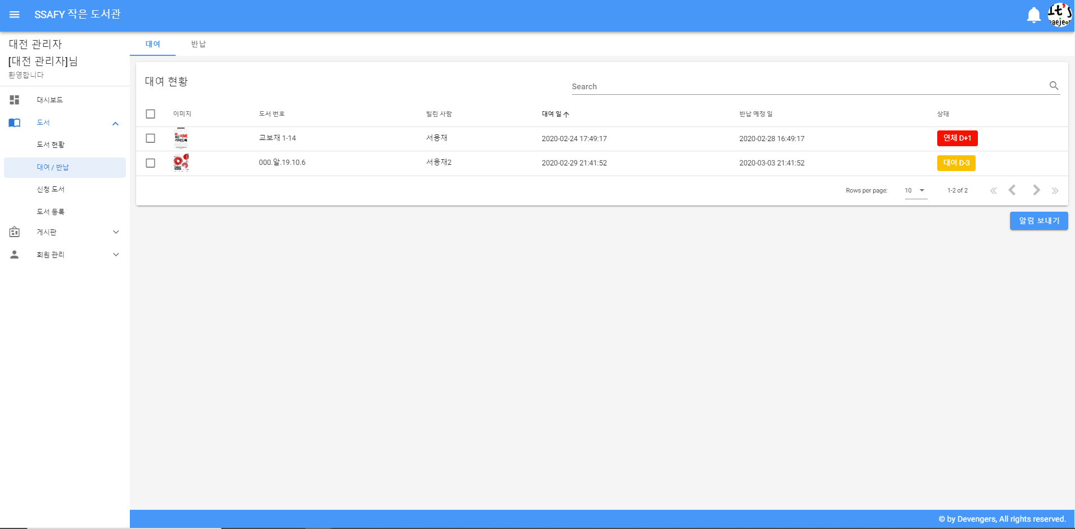
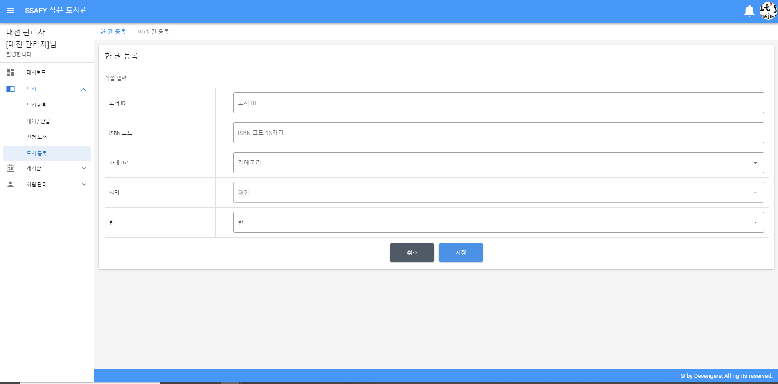
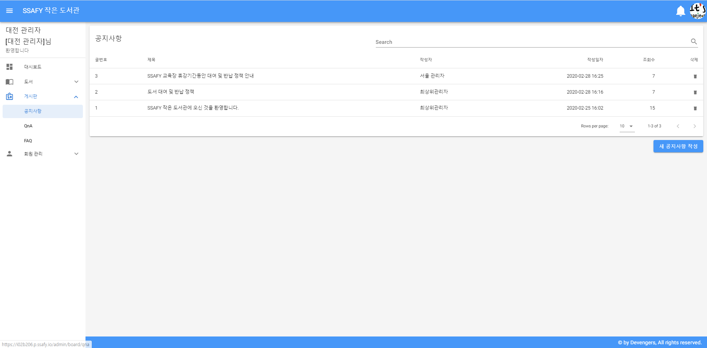
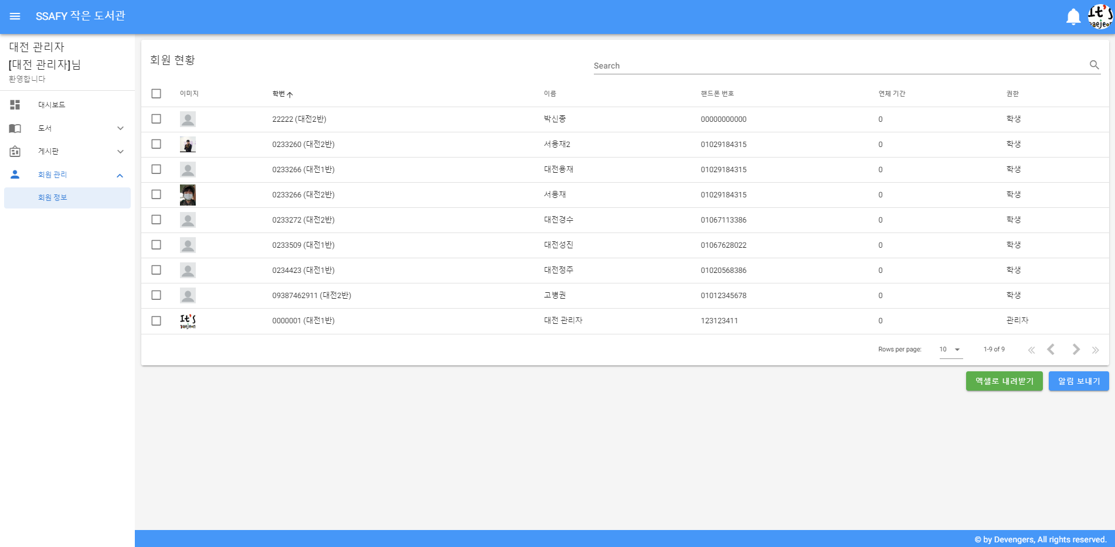
ADMIN DESIGN CONCEPT
관리자(ADMIN)
Dash board의 컨셉으로 디자인하여 효율적으로 관리할 수 있도록 하였음.
PC환경에 최적화된 디자인으로 관리자들이 쉽게 활용할 수 있도록 하였음.
<그림 17 admin 메인>
<그림 18 admin 도서 목록>
<그림 19 admin 대여도서 목록>
<그림 20 user 도서 등록>
<그림 21 admin 게시판>
<그림 22 admin 회원관리>
@ DEVENGERS
Notes:
다음은 관리자 서비스 디자인 컨셉입니다. 관리자는 도서현황에 대한 다양한 정보를 한눈에 확인할 수 있도록 하기 위해 대시보드 컨셉으로 디자인 하였고 주로 PC로 작업하는 특성에 맞춰 PC환경에 최적화하여 디자인하였습니다.
각각의 페이지에 필요한 정보와 기능을 잘 정돈하여 제공하고 있으며 이는 관리자의 업무 진행 시, 편의성 제고를 목표로하였습니다.

Slide 15
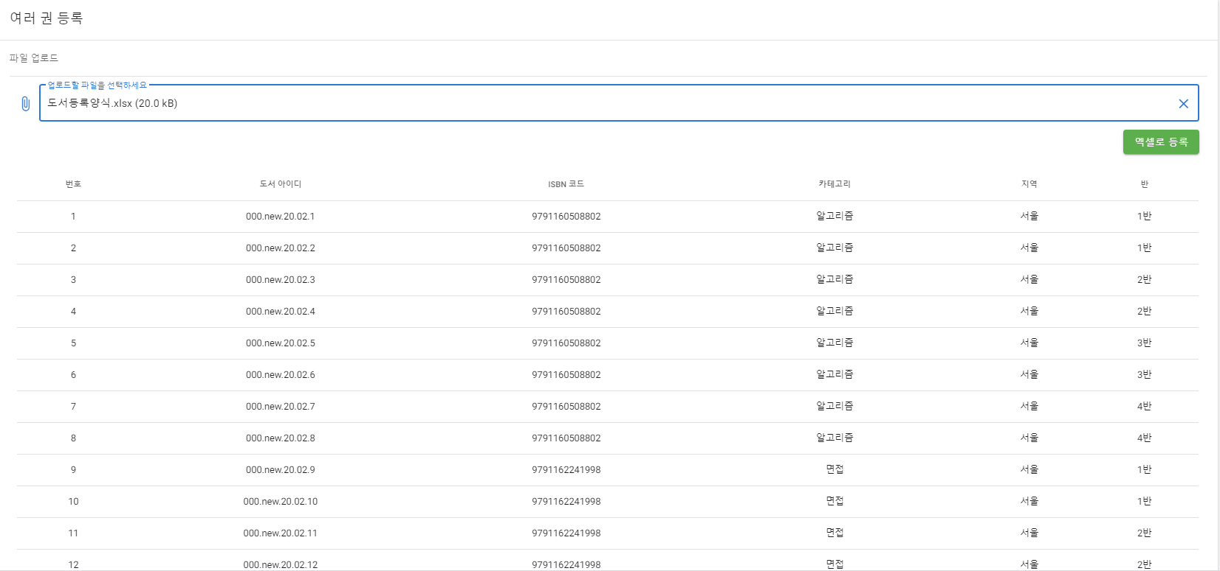

ADMIN 주요기능
실시간 도서현황 파악
실시간 대여, 반납, 연체 현황 파악
간편한
도서 등록
BOOK
SSAFY
ADMIN
<그림 23 NAVER Developers>
알림
전송 기능
엑셀파일로 다량의 도서 동시 등록
실시간 신청 도서 파악
<그림 25 admin 여러권 등록>
<그림 24 SheetJS>
@ DEVENGERS
Notes:
관리자 서비스의 주요기능은 실시간 도서 현황 파악과 간편한 도서등록을 주 기능으로 하였으며, 이외에도 실시간 신청도서 파악, 알림 전송 기능, 실시간 대여 및 반납, 연체의 상태를 파악할 수 있도록 하였습니다.
특히 도서 등록 시 정확한 기능의 동작을 위해 네이버 API와 Sheet JS를 사용하였으며 이는 주로 엑셀로 작업하는 관리자의 편의성을 제고할 수 있습니다.

Slide 16
Ⅲ. 결과물
Chapter
BOOK SSAFY는 User Service와 Admin Service를 제공하며 각각
모바일 환경과 PC환경에 최적화 하였습니다.
@ DEVENGERS
Notes:
BOOK SSAFY는 거듭 언급하였듯, 고객 서비스와 관리자 서비스를 제공하며 각각 모바일 환경과 PC환경(Chrome)에 최적화하였습니다,

Slide 17
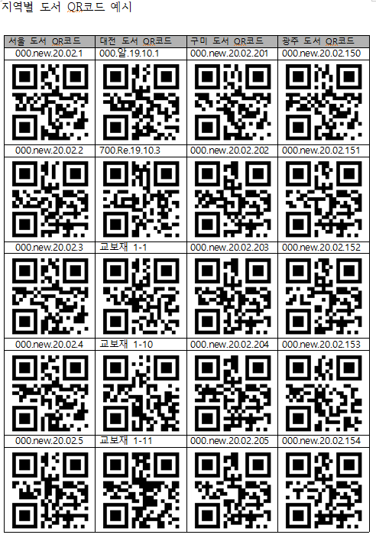
결과물
BOOK SSAFY
구분 | URL | TEST ID
교육생 | https://i02b206.p.ssafy.io/ | 서울: soo0@ssafy.com 대전: soo1@ssafy.com 구미: soo2@ssafy.com 광주: soo3@ssafy.com
관리자 | https://i02b206.p.ssafy.io/admin | 최상위 관리자: super@ssafy.com 서울: seoul@ssafy.com 대전: daejeon@ssafy.com 구미: gumi@ssafy.com 광주: gwangju@ssafy.com
♣ 모든 아이디의 비밀번호는 11111111(숫자 1 8개)
@ DEVENGERS
Notes:
다음의 URL에 접속하여 TEST ID를 통해 결과물을 확인하실 수 있으며 도서의 대여 및 반납은 지역별 도서 QR코드 예시를 통해 확인할 수 있습니다.
특히, 관리자의 경우 권한별, 지역별로 서비스에 다른 정보가 제공되기에 모든 TEST ID를 사용하여 확인해주시기 바랍니다.

Slide 18
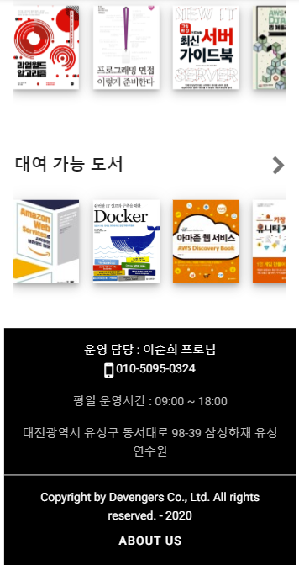

결과물 USER SERVICE
실시간 도서현황 파악
QR코드를 이용한 대여 및 반납
간편한 도서 신청
<그림 27 SSAFY 작은도서관 대여 대장>
<그림 29 SSAFY 작은도서관 도서 신청 양식>
<그림 26 SSAFY 작은도서관>
<그림 26 user 메인 페이지>
<그림 28 user QR코드 대여>
<그림 30 user 도서 신청 페이지>
@ DEVENGERS
Notes:
고객 서비스의 주요 기능에 따른 결과를 말씀드리겠습니다.
첫째, 실시간 도서현황 파악입니다. 직접 확인해야 파악할 수 있었던 이전과 달리 BOOK SSAFY의 메인 페이지에 있는 대여 가능 도서를 통해 한번에 알 수 있습니다.
둘째, QR코드를 이용한 대여 및 반납입니다. 기존에 대여 대장 작성을 통해 대여 및 반납을 했지만 BOOK SSAFY의 QR코드 리더 기능을 통해 간편하게 도서를 대여 및 반납할 수 있었습니다.
셋째, 간편한 도서 신청입니다. 기존에 인터넷에서 도서정보를 찾아 그림 29의 양식에 맞춰 작성하여 신청했지만 NAVER API를 활용한 BOOK SSAFY의 도서 신청기능을 통해 도서 제목만 입력하여 간편하게 신청할 수 있습니다.

Slide 19
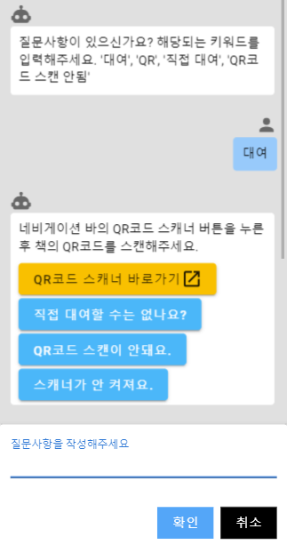
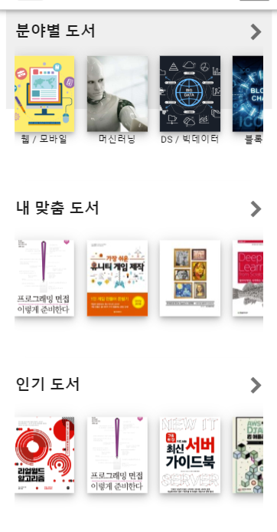



결과물 USER SERVICE
챗봇을 통한 이용정보 제공
도서 추천
찜한 도서 반납 알림
<그림 31 user 문의 상황>
<그림 32 챗봇 활용 페이지>
<그림 33 user 도서 추천 페이지>
<그림 34 user 도서 상세 - 찜하기>
@ DEVENGERS
Notes:
넷째, 챗봇을 통한 이용정보 제공입니다. 기존에는 프로님들께 찾아가 문의를 했던 방식에서 챗봇을 통해 이용정보를 제공함으로써 신속하게 궁금증을 해결할 수 있게 되었습니다.
다섯째, 도서 추천입니다. 기존에는 없던 기능이거나 개인적으로 다른 사람에게 물어보고 추천을 받은 방식을 BOOK SSAFY 메인 페이지에서 추천도서 정보를 얻을 수 있습니다.
여섯째, 찜한 도서 반납 알림입니다. 기존에 정확히 언제 반납하는지 알기 어려웠던 것에 반해 찜하기 기능을 통해 해당 도서가 반납되자마자 알림을 받아 해당 도서를 대여할 수 있게 됩니다.

Slide 20


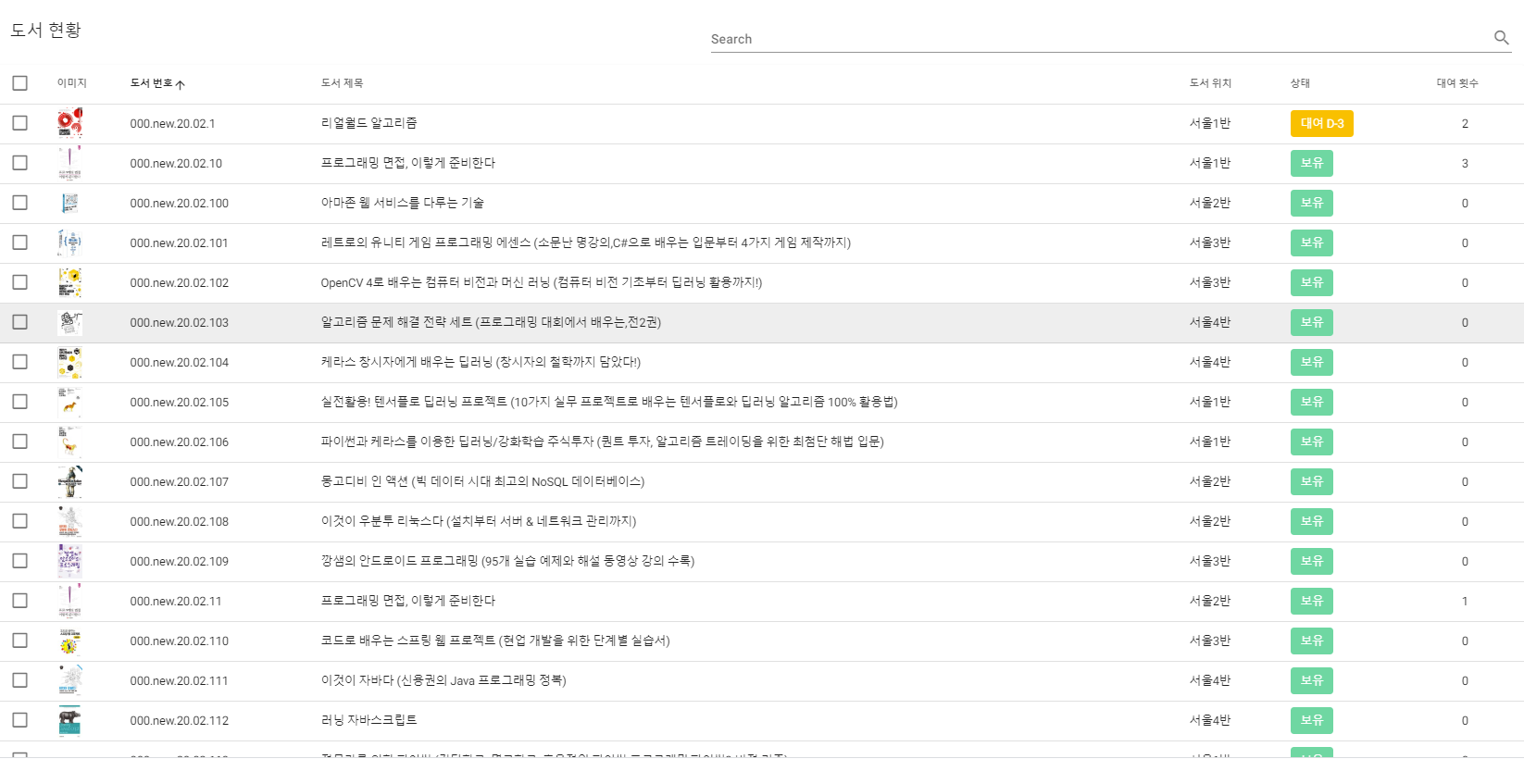
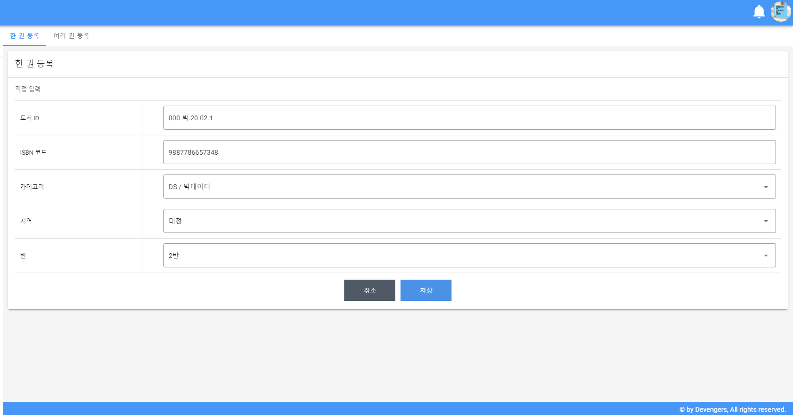
결과물 ADMIN SERVICE
실시간 도서현황 파악
간편한 도서 등록
엑셀파일 등록
<그림 36 SSAFY 작은도서관>
<그림 37 admin 기존 한권 등록>
<그림 38 admin 기존 여러권 등록>
<그림 39 admin 도서현황 페이지>
<그림 40 admin 한권 등록 페이지>
<그림 41 admin 여러권 등록 페이지>
@ DEVENGERS
Notes:
다음은 관리자 서비스의 주요 기능에 따른 결과물입니다.
첫째, 실시간 도서현황 파악입니다. 관리자도 마찬가지로 실시간 도서현황을 파악하기 위해 각 교육장의 작은 도서관에서 하던 기능을 사무실 컴퓨터에서 확인할 수 있습니다.
둘째, 간편한 도서 등록입니다. 기존에 워드, 엑셀 문서를 주고 받으며 도서 등록을 하던 절차를 직접 온라인에서 등록할 수 있게 되었습니다.
셋째, 엑셀 파일 등록입니다. 엑셀 파일에 친숙한 관리자에 맞춰 엑셀 파일을 그대로 등록할 수 있도록 하여 업무를 효율적으로 진행할 수 있습니다.

Slide 21
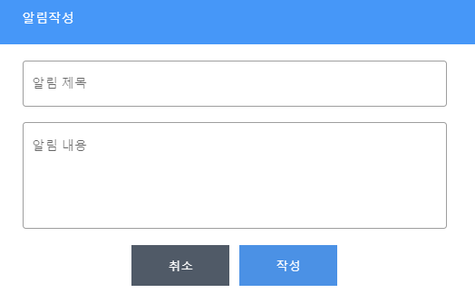
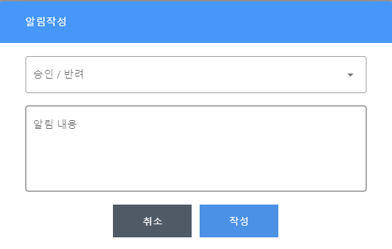
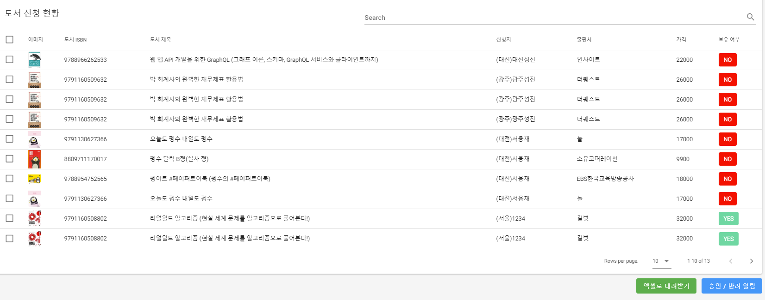
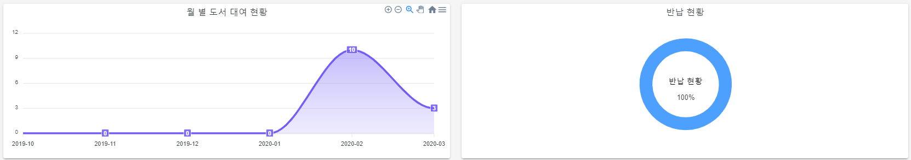
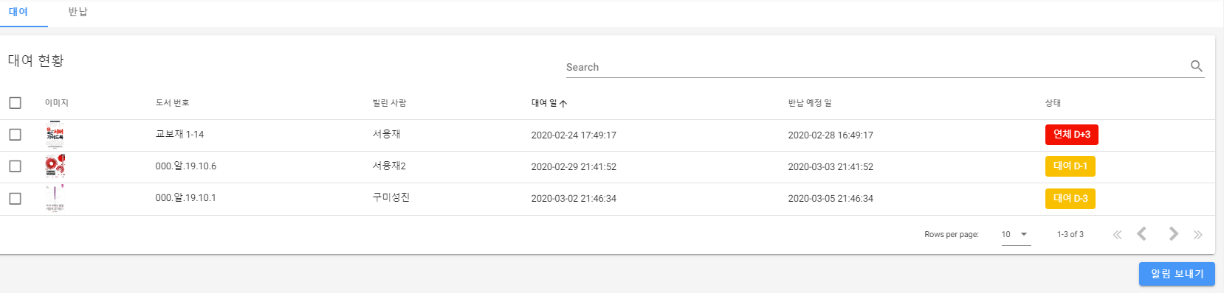
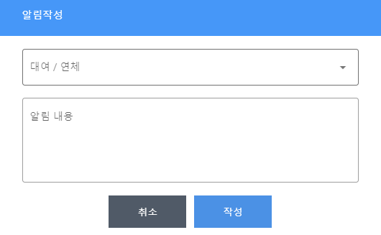
결과물 ADMIN SERVICE
실시간 신청 도서 파악
알림 전송 기능
실시간 도서 상태 파악
<그림 42 도서 신청 양식>
<그림 43 SSAFY 도서 대여 대장>
<그림 44 admin 도서 신청 현황 페이지>
<그림 45 admin 알림 보내기>
<그림 46 admin 도서 상태 확인>
@ DEVENGERS
Notes:
넷째, 실시간 신청 도서 파악 입니다. 기존에 양식에 맞춰 작성된 것을 확인하고 취합하여 담당자에게 송부하던 방식을 교육생이 직접 신청한 도서를 한눈에 확인할 수 있게 하여 효율적으로 업무를 수행할 수 있도록 하였습니다.
다섯째, 알림 전송 기능입니다. 기존에는 알림 전송 기능이 없어 관리자가 직접 교육생에게 전달하던 방식에서 BOOK SSAFY_ADMIN에서 알림 보내기 기능을 통해 다양한 알림을 보내어 소통할 수 있게 되었습니다.
마지막으로 실시간 도서 상태 파악입니다. 기존에 관리자는 대여 대장을 확인하여 실시간 도서상태를 확인하였던 것에 반해 메인 페이지에서 현황을 바로 확인 할 수 있고 대여/반납 페이지에서 도서 상태에 따른 현황도 확인할 수 있습니다.

Slide 22
Ⅳ. 기대효과
Chapter
BOOK SSAFY로 SSAFY 작은 도서관의 활성화, 관리 업무 개선,
고객의 니즈 파악 등의 효과를 기대할 수 있어
교육생들의 자기주도학습을 장려할 수 있습니다.
@ DEVENGERS
Notes:
온라인 서비스화는 기존의 오프라인 서비스의 상당수의 불편한 점을 개선할 수 있으며 새로운 가치를 창출할 수 있습니다. BOOK SSAFY 또한 마찬가지로 기존의 오프라인 서비스를 온라인 서비스화 한 솔루션으로 기존의 목표 달성과 나아가 새로운 가치 창출을 기대할 수 있습니다.

Slide 23
기대효과 BOOK SSAFY
USER
실시간 도서 현황 파악
자기주도학습 장려
ADMIN
관리 업무 개선
서비스
활성화
업무 혁신
NEW VALUE
고객 니즈 파악 및 서비스 질 향상
@ DEVENGERS
Notes:
솔루션 BOOK SSAFY로 기존에 목표하였던 관리자 업무 혁신, SSAFY 작은 도서관 활성화, 자기주도학습 장려 효과를 기대할 수 있으며,
추가적으로 데이터의 축적에 따른 빅 데이터 획득과 이를 통한 고객의 니즈 파악 및 서비스 질 향상 또한 기대할 수 있습니다.

Slide 24
SSAFY 작은 도서관 SOLUTION: BOOK SSAFY
감사합니다.
문의 사항은 qkrwjdwn7373@gmail.com으로 부탁드립니다.
Notes:
이상 SSAFY 작은 도서관 솔루션 BOOK SSAFY 였습니다. 감사합니다.
문의 사항은 qkrwjdwn7373@gmail.com으로 부탁드립니다.

